Slide 1
마태복음 6:22-23의
좋은 눈, 나쁜 눈
A Good Eye & a Bad Eye
of Matthew 6:22-23
מְקוֹר מַיִם חַיִּים
ἡ πηγή ὕδατος ζωῆς
The Spring of Living Water
생명수 샘 生命水的泉源
La Fuente de Agua Viva
La Source d'Eau Vive
Die Quelle Lebendigen Wassers
Fonte de Água Viva
‎ يَنْبُوعَ الْمِيَاهِ الْحَيَّةِ،
~yYI©x; ~yIm:å ŸrAqåm. Wbøz>[' yti’ao yMi_[; hf'ä[' tA[ßr" ~yIT:ïv.-yKi( `~yIM")h; WlkiÞy"-al{ rv<ïa] ~yrIêB'v.nI ‘troaBo tArêaBo ‘~h,l' bcoÜx.l;
Jeremías 2:13 ^{R60} Porque dos males ha hecho mi pueblo: me dejaron a mí, fuente de agua viva, y cavaron para sí cisternas, cisternas rotas que no retienen agua.
김경래, Ph.D.
(1995, 예루살렘 히브리 대학교)

Slide 2
문맥을 벗어난 듯이 보이는 구절
마태: 4복음서 저자중 특별히 같은 주제의 내용을 모아서 기록하는 특성
(예) 13장 – 천국의 비유들
5-7장 – 산상 수훈 (모세의 율법에 대한 예수님의 재해석)
마태복음 6장: 1) 구제에 대한 가르침 (6:1-4)
2) 기도에 대한 가르침 (6:5-15)
3) 금식에 대한 가르침 (6:16-18)
4) 돈과 관련된 가르침 – 진정 추구해야 할 것 (6:19-34).
*6:22-23의 내용 (‘좋은 눈, 나쁜 눈’): 마치 문맥을 벗어난 듯이 보임.

Slide 3
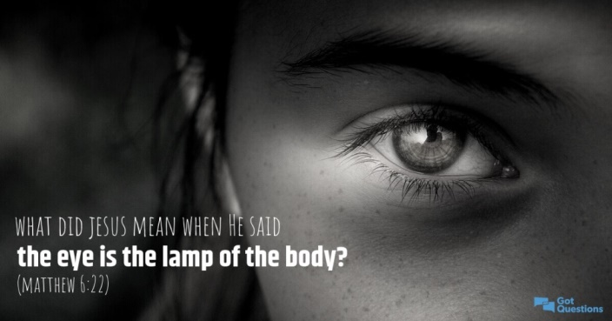
Matthew 6:22-23. 22 Ὁ λύχνος τοῦ σώματός ἐστιν ὁ ὀφθαλμός. ἐὰν οὖν ᾖ ὁ ὀφθαλμός σου ἁπλοῦς, ὅλον τὸ σῶμά σου φωτεινὸν ἔσται· 23 ἐὰν δὲ ὁ ὀφθαλμός σου πονηρὸς ᾖ, ὅλον τὸ σῶμά σου σκοτεινὸν ἔσται. εἰ οὖν τὸ φῶς τὸ ἐν σοὶ σκότος ἐστίν, τὸ σκότος πόσον.
마태복음 6:22-23 ‘좋은 눈, 나쁜 눈’
^{NIV} 22 "The eye is the lamp of the body. If your eyes are good, your whole body will be full of light. 23 But if your eyes are bad, your whole body will be full of darkness. If then the light within you is darkness, how great is that darkness!
^{개역개정} 22 눈은 몸의 등불이니 그러므로 네 눈이 성하면 온 몸이 밝을 것이요, 23 눈이 나쁘면 온 몸이 어두울 것이니 그러므로 네게 있는 빛이 어두우면 그 어둠이 얼마나 더하겠느냐.
Cf. 누가복음 11:34-35. 34 네 몸의 등불은 눈이라 네 눈이 성하면 온 몸이 밝을 것이요. 만일 나쁘면 네 몸도 어두우리라. 35 그러므로 네 속에 있는 빛이 어둡지 아니한가 보라.
(ὅταν ὁ ὀφθαλμός σου ἁπλοῦς ᾖ, …… ἐπὰν δὲ πονηρὸς ᾖ)

Slide 4
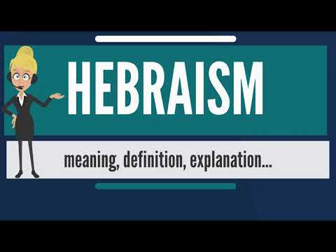
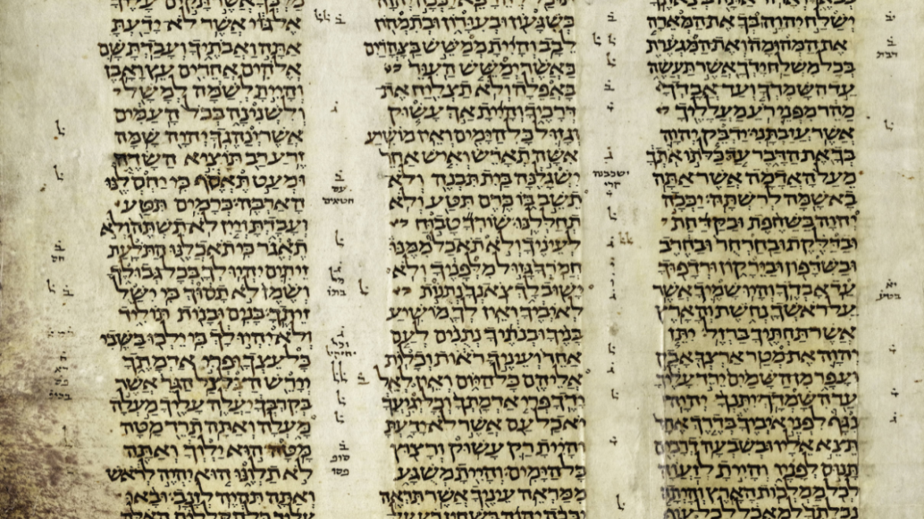
신약 성경 중의 Hebraism (헤브라이즘)
Jesus’ sayings in Matthew 6:22-23 have puzzled many Bible readers. Before continuing to speak of these passages, we must first mention ‘Hebraism’. The New Testament, although written in Greek, is full of the Old Testament and characteristic features of the Hebrew (and Aramaic) language. By the so-called ‘Hebraism’, Bible scholars refer to such characteristic features of the Hebrew (or Aramaic) language that appear in the Greek New Testament. Such Hebraism or Hebrew elements are incorporated in numerous passages of the Greek New Testament. To better understand and interpret the New Testament, we need the help of the Old Testament and its original languages (Hebrew and Aramaic).

Slide 5
신약 성경 중의 Hebraism: 몇 가지 예 (I)
마태복음 2:23 나사렛이란 동네에 가서 사니 이는 선지자로
하신 말씀에 나사렛 사람이라 칭하리라 하심을 이루려 함이러라.
^{NKJ} And he came and dwelt in a city called Nazareth, that it might be fulfilled which was spoken by the prophets, “He shall be called a Nazarene.” (Ναζωραῖος)
-이사야 11:1 `hr<(p.yI wyv'îr"V'mi rc,nEßw> yv'_yI [z:GEåmi rj,xoß ac'îy"w>
^{NIV} A shoot will come up from the stump of Jesse; from his roots a Branch will bear fruit. / 이새의 줄기에서 한 싹이 나며 그 뿌리에서 한 가지가 나서 결실할 것이요 (rc,nEß).

Slide 6
신약 성경 중의 Hebraism: 몇 가지 예 (II)
-마태복음 5:22 나는 너희에게 이르노니 형제에게 노하는 자마다
심판을 받게 되고 형제를 대하여 라가(r`aka,) 라 하는 자는 공회에
잡혀가게 되고 미련한 놈이라 하는 자는 지옥(ge,enna) 불에 들어가게 되리라.
^{NIV} But I tell you that anyone who is angry with his brother will be subject to judgment. Again, anyone who says to his brother, 'Raca, 'is answerable to the Sanhedrin. But anyone who says, 'You fool!' will be in danger of the fire of hell.
*Raca (r`aka,) is an Aramaic word (aqyr) meaning "Empty“.
*Gehenna (ge,enna 지옥), which occurs 12 times in the Greek New Testament (Matthew 5:22, 29, 30; 10:28; 23:15; 23:15, 33; Mark 9:43, 45, 47; Luke 12:5; James 3:6), is a transliteration from Hebrew ~NOhi-!b, ayGEo or ~NOhi-ayGE which means ‘valley (of the son) of Hinnom’ (Joshua 15:8; 18:16; Nehemiah 11:30).

Slide 7
신약 성경 중의 Hebraism: 몇 가지 예 (III)
-마태복음 10:4 가나안인 (o` Kananai/oj) 시몬 및 가룟 유다 곧 예수를 판 자라
^{RSV} Simon the Cananaean, and Judas Iscariot, who betrayed him.
^{NKJ} Simon the Canaanite, and Judas Iscariot, who also betrayed Him.
^{NIV} Simon the Zealot and Judas Iscariot, who betrayed him.
*The Hebrew ‎הַקַּנַּאי (haqanay), which signifies ‘the Zealot’ is transliterated into Kananai/oj with the Greek article (o`) for the Hebrew equivalent הַ and the Greek masculine singular nominative ending (-oj). (also in Mark 3:18).
-누가복음 6:15 마태와 도마와 알패오의 아들 야고보와 셀롯이라는 시몬과. (^{NKJ} the Zealot / ζηλωτὴν)
- 마태복음 15:22. 가나안 여자 하나가 그 지경에서 나와서 소리 질러 이르되 주 다윗의 자손이여 나를 불쌍히 여기소서 내 딸이 흉악하게 귀신 들렸나이다 하되 (Cananai,a) *the Hebrew ‎כְּנַעֲנִית (Canaaite woman) - The Hebrew letter‎ כ (Kaf) into the Greek letter C (Chi) in the Septuagint. / the two different Greek letters (K and C)

Slide 8
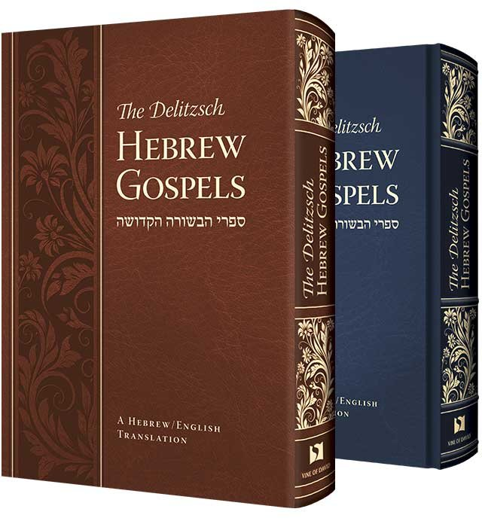
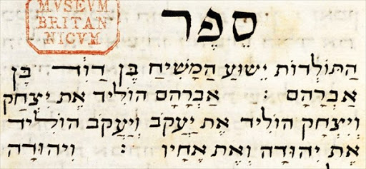
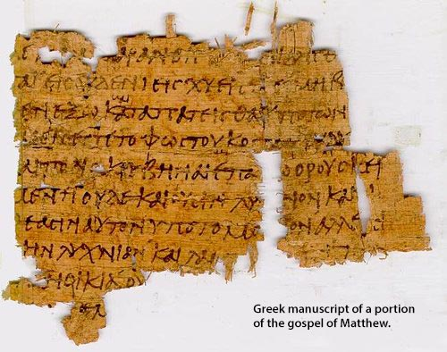
마태복음 6:22-23에 있는 Hebraism
-모든 언어에는 숙어(관용적 표현)가 있음
-숙어를 문자 그대로 번역하면 그 뜻을 상실
-헬라어로 기록된 신약 성경에 히브리어 숙어가 발견되면 그것은 헤브라이즘의 일종
-이 문맥에서 ‘좋은 눈, 나쁜 눈’ (‘Good Eye’ & ‘Bad Eye’) 은 헬라어에서 의미 찾기 곤란, 히브리어로는 분명히 이해되는 숙어
*Although the Gospels were written in Greek, the original wording of most of the quotations in them had been mainly spoken either in Hebrew or Aramaic by Jesus and his disciples.

Slide 9
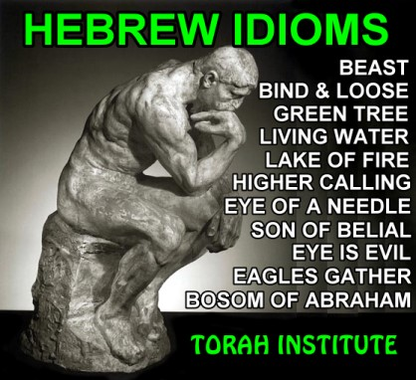
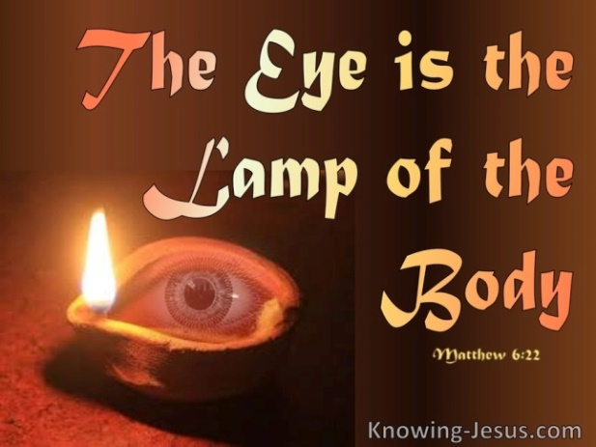
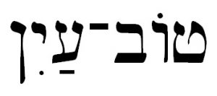
히브리어 숙어: ‘좋은 눈, 나쁜 눈’ (‘Good Eye’ & ‘Bad Eye’)
- ‘좋은 눈’: (궁핍한 자에 대하여) 관대함, 너그러움 (generosity)
- ‘나쁜 눈’: 인색함, 궁색함, 구두쇠 (stinginess, selfishness, lack of generosity)
*구약 성경에서 이 숙어들이 사용된 예를 찾아볼 수 있음. ‘A good eye’ is an idiomatic expression in the Hebrew language and means ‘generosity’ in which one is willing to use his own money or wealth for the poor. On the contrary, ‘a bad eye,’ which is also a Hebrew idiom, means ‘stinginess, selfishness, lack of generosity’ regarding the use of money or wealth.

Slide 10
구약중 히브리어 숙어 ‘좋은 눈, 나쁜 눈’ (I)
- 잠언 22:9 ‎ טֽוֹב־עַ֭יִן ה֣וּא יְבֹרָ֑ךְ כִּֽי־נָתַ֖ן מִלַּחְמ֣וֹ לַדָּֽל׃
(NKJ) “He who has a generous (literally, ‘good’) eye will be blessed,
For he gives of his bread to the poor”.
^{개역개정} 선한 눈을 가진 자는 복을 받으리니 이는 양식을 가난한 자에게 줌이니라.
- 잠언 23:6 אַל־תִּלְחַ֗ם אֶת־לֶ֭חֶם רַ֣ע עָ֑יִן וְאַל־תִּ֜תְאָ֗יו לְמַטְעַמֹּתָֽיו׃
(NKJ) “Do not eat the bread of a miser (literally, ‘a bad eye’), Nor desire his delicacies”.
^{개역개정} 6 악한 눈이 있는 자의 음식을 먹지 말며 그의 맛있는 음식을 탐하지 말지어다. 7 대저 그 마음의 생각이 어떠하면 그 위인도 그러한즉 그가 네게 먹고 마시라 할지라도 그의 마음은 너와 함께 하지 아니함이라. 8 네가 조금 먹은 것도 토하겠고 네 아름다운 말도 헛된 데로 돌아가리라 .
- 잠언 28:22 ‎ נִֽבֳהָ֥ל לַה֗וֹן אִ֭ישׁ רַ֣ע עָ֑יִן וְלֹֽא־יֵ֜דַע כִּי־חֶ֥סֶר יְבֹאֶֽנּוּ׃
(NKJ) “A man with an evil eye hastens after riches, And does not consider that poverty will come upon him”. // ^{개역개정} 악한 눈이 있는 자는 재물을 얻기에만 급하고 빈궁이 자기에게로 임할 줄은 알지 못하느니라.

Slide 11
구약중 히브리어 숙어 ‘좋은 눈, 나쁜 눈’ (II)
-신명기 15:9 (NKJ) “Beware lest there be a wicked thought in your heart, saying, 'The seventh year, the year of release, is at hand,' and your eye be evil against your poor brother and you give him nothing, and he cry out to the LORD against you, and it become sin among you”. ^{개역개정} 신15:9 삼가 너는 마음에 악한 생각을 품지 말라 곧 이르기를 일곱째 해 면제년이 가까이 왔다 하고 네 궁핍한 형제를 악한 눈으로 바라보며 아무 것도 주지 아니하면 그가 너를 여호와께 호소하리니 그것이 네게 죄가 되리라. (וְרָעָ֣ה עֵֽינְךָ֗ )
-신명기 28:54-57 ^{개역개정} 54 너희 중에 온유하고 연약한 남자까지도 그의 형제와 그의 품의 아내와 그의 남은 자녀를 미운 눈으로 바라보며. (‎תֵּרַ֙ע עֵינ֤וֹ) 55 자기가 먹는 그 자녀의 살을 그 중 누구에게든지 주지 아니하리니 이는 네 적군이 네 모든 성읍을 에워싸고 맹렬히 너를 쳐서 곤란하게 하므로 아무것도 그에게 남음이 없는 까닭일 것이며. 56 또 너희 중에 온유하고 연약한 부녀 곧 온유하고 연약하여 자기 발바닥으로 땅을 밟아 보지도 아니하던 자라도 자기 품의 남편과 자기 자녀를 미운 눈으로 바라보며. (תֵּרַ֤ע עֵינָהּ) 57 자기 다리 사이에서 나온 태와 자기가 낳은 어린 자식을 남몰래 먹으리니 이는 네 적군이 네 생명을 에워싸고 맹렬히 쳐서 곤란하게 하므로 ………..

Slide 12
신약중 히브리어 숙어 ‘좋은 눈, 나쁜 눈’
-마가복음 7:22 ^{개역개정} 간음과 탐욕과 악독과 속임과 음탕과
질투와 비방과 교만과 우매함이니 (ὀφθαλμὸς πονηρός)
*개역 ‘흘기는 눈’ / NKJ ‘an evil eye’ / NIV = ESV ‘envy’
-마태복음 20:10-15. ^{개역개정} 10 먼저 온 자들이 와서 더 받을 줄 알았더니 저희도 한 데나리온씩 받은지라. 11 받은 후 집 주인을 원망하여 이르되, 12 나중 온 이 사람들은 한 시간밖에 일하지 아니하였거늘 그들을 종일 수고하며 더위를 견딘 우리와 같게 하였나이다. 13 주인이 그 중의 한 사람에게 대답하여 이르되 친구여 내가 네게 잘못한 것이 없노라 네가 나와 한 데나리온의 약속을 하지 아니하였느냐. 14 네 것이나 가지고 가라 나중 온 이 사람에게 너와 같이 주는 것이 내 뜻이니라. 15 내 것을 가지고 내 뜻대로 할 것이 아니냐 내가 선하므로 네가 악하게 보느냐. (ὁ ὀφθαλμός σου πονηρός ἐστιν ὅτι ἐγὼ ἀγαθός εἰμι;)
^{NKJ ………} Or is your eye evil because I am good?'
^{ESV ………} Or do you begrudge my generosity?'
^{NIV ………} Or are you envious because I am generous?'

Slide 13
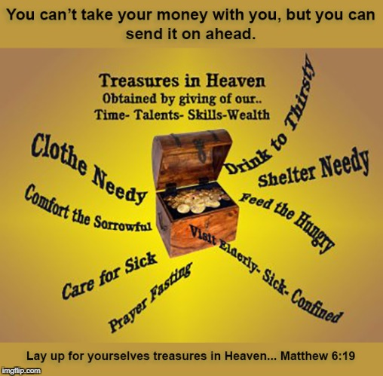
마태복음 6:19-34의 전체 문맥 (I)
In addition to these Old Testament passages, the context of the Gospel shows that the passage of the problem is related to use of money or wealth. The passages in Matthew 6:19-34 are teachings from our Lord about the possession and use of wealth. In the first place, Jesus teaches ‘not to store up treasures on earth, but in heaven’ (verses 19-21).
^{개역개정} 6:19 너희를 위하여 보물을 땅에 쌓아 두지 말라 거기는 좀과 동록(銅綠)이 해하며 도둑이 구멍을 뚫고 도둑질하느니라. 6:20 오직 너희를 위하여 보물을 하늘에 쌓아 두라 저기는 좀이나 동록이 해하지 못하며 도둑이 구멍을 뚫지도 못하고 도둑질도 못하느니라. 6:21 네 보물 있는 그 곳에는 네 마음도 있느니라.

Slide 14
마태복음 6:19-34의 전체 문맥 (II)
In the second paragraph (verses 22-23) he explains how to store up
in heaven – giving generously to those in need.
He then continues that "No one can serve God and money” at the
same time (verse 24). ^{개역개정} 마6:24 한 사람이 두 주인을 섬기지 못할 것이니
혹 이를 미워하고 저를 사랑하거나 혹 이를 중히 여기고 저를 경히 여김이라 너희가 하나님과 재물을 겸하여 섬기지 못하느니라.
Finally, he teaches that physical materials are not the object of our seeking, but “the kingdom of God and His righteousness” (verses 25-34). ^{개역개정} 25 그러므로 내가 너희에게 이르노니 목숨을 위하여 무엇을 먹을까 무엇을 마실까 몸을 위하여 무엇을 입을까 염려하지 말라 목숨이 음식보다 중하지 아니하며 몸이 의복보다 중하지 아니하냐.
…… 31 그러므로 염려하여 이르기를 무엇을 먹을까 무엇을 마실까 무엇을 입을까 하지 말라.
32 이는 다 이방인들이 구하는 것이라 너희 하늘 아버지께서 이 모든 것이 너희에게 있어야 할 줄을 아시느니라. 33 너희는 먼저 그의 나라와 그의 의를 구하라 그리하면 이 모든 것을 너희에게 더하시리라. 34 그러므로 내일 일을 위하여 염려하지 말라 내일 일은 내일이 염려할 것이요 한 날의 괴로움은 그 날로 족하니라.

Slide 15
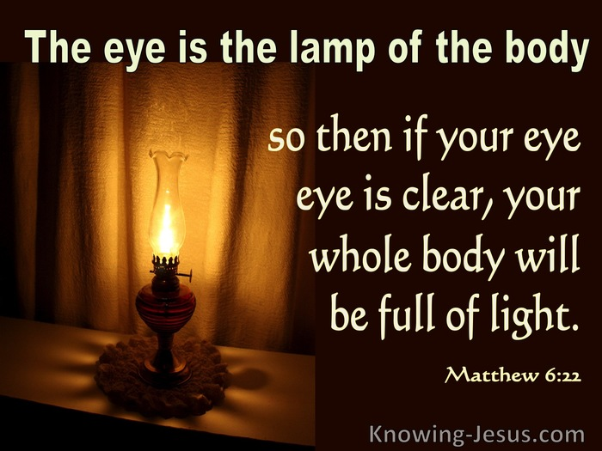
마태복음 6:22-23의 언어 유희 (말장난)
-마태복음 6:22-23 본문 중에는 히브리어 숙어 말고도 언어 유희 (말장난)도 있음
-히브리어 숙어와 언어 유희 (말장난)를 참조한 의역:
몸의 등불은 눈이다. 네 몸의 눈이 성하면 온 몸이 밝게 된다. 마찬가지로, 네가 (가난한 이에 대하여) 관대하면 네 인생은 빛으로 가득차게 것이다. 그러나 네 몸의 눈이 나쁘면 네 온 몸이 어둠 투성이가 된다. 마찬가지로, 네가 가난한 이에 대하여 인색하면, 다시 말해서 네 안에 있는 등불이 어둠뿐이면 그 어둠이 얼마나 심하겠는가?

Slide 16
민수기 6:24-26
여호와는 네게 복을 주시고 너를 지키시기를 원하며, 여호와는 그의 얼굴을 네게 비추사 은혜 베푸시기를 원하며, 여호와는 그 얼굴을 네게로 향하여 드사 평강 주시기를 원하노라 할지니라 하라.
‎ יְבָרֶכְךָ יְהוָה וְיִשְׁמְרֶךָ׃ Numbers 6:24-26
יָאֵר יְהוָה פָּנָיו אֵלֶיךָ וִיחֻנֶּךָּ׃
‎יִשָּׂא יְהוָה פָּנָיו אֵלֶיךָ וְיָשֵׂם לְךָ שָׁלוֹם׃

